Slide 1
最优化导论
于长永
2019,06,26

Slide 2
outline
含不等式约束的优化问题
KKT条件
二阶条件
凸优化问题
引言
凸函数（部分）

Slide 3
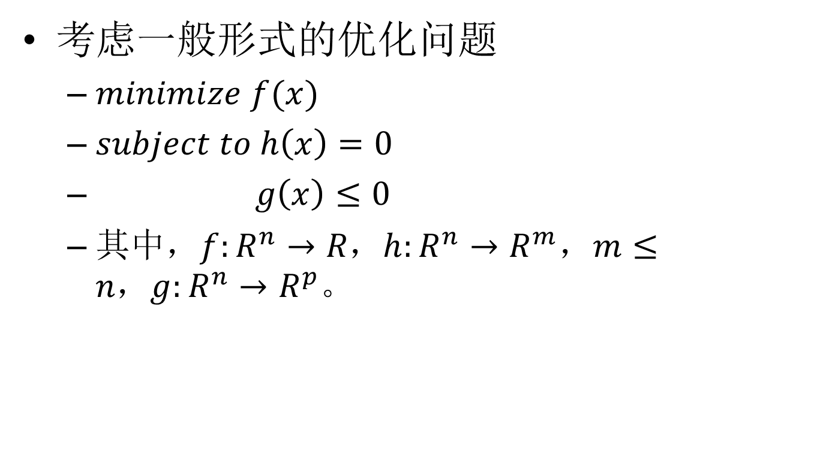
KKT条件
考虑一般形式的优化问题
$minimize f(x)$
$subject to h\left(x\right)=0$
$g\left(x\right)≤0$
其中，$f:R^{n}→R，h:R^{n}→R^{m}，m≤n，g:R^{n}→R^{p}。$

Slide 4
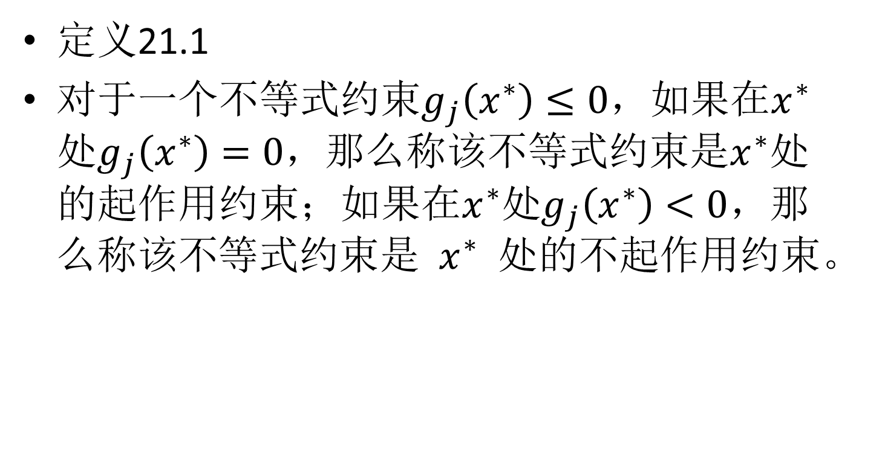
KKT条件
定义21.1
对于一个不等式约束$g_{j}\left(x^{∗}\right)≤0$，如果在$x^{∗}$处$g_{j}\left(x^{∗}\right)=0$，那么称该不等式约束是$x^{∗}$处的起作用约束；如果在$x^{∗}$处$g_{j}\left(x^{∗}\right)<0$，那么称该不等式约束是$x^{∗}$处的不起作用约束。

Slide 5
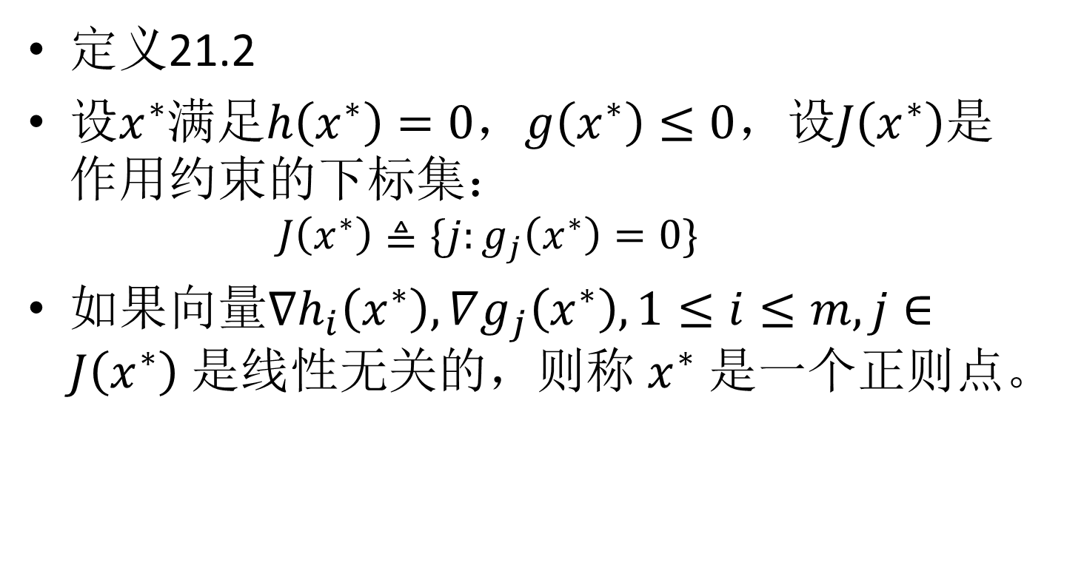
KKT条件
定义21.2
设$x^{∗}$满足$h\left(x^{∗}\right)=0，g\left(x^{∗}\right)≤0$，设$J\left(x^{∗}\right)$是作用约束的下标集：
$$J\left(x^{∗}\right)≜\{j:g_{j}\left(x^{∗}\right)=0\}$$
如果向量$∇h_{i}\left(x^{∗}\right),∇g_{j}\left(x^{∗}\right),1≤i≤m,j∈J\left(x^{∗}\right)$是线性无关的，则称$x^{∗}$是一个正则点。

Slide 6
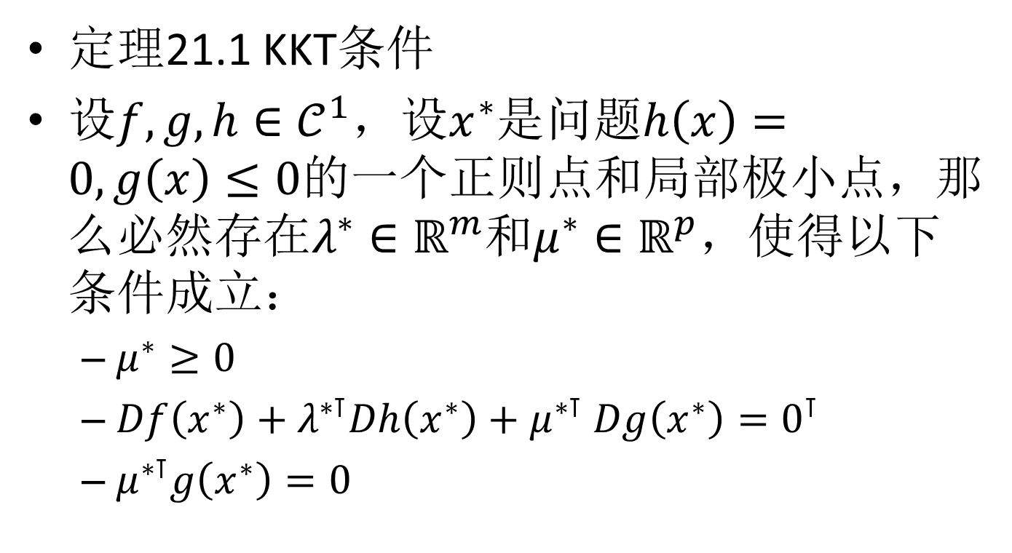
KKT条件
定理21.1 KKT条件
设$f,g,h∈𝒞^{1}$，设$x^{∗}$是问题$h\left(x\right)=0,g\left(x\right)≤0$的一个正则点和局部极小点，那么必然存在$λ^{∗}∈ℝ^{m}$和$μ^{∗}∈ℝ^{p}$，使得以下条件成立：
$μ^{∗}≥0$
$Df\left(x^{∗}\right)+$ $λ^{∗⊺}Dh\left(x^{∗}\right)+$ $μ^{∗⊺}$ $Dg\left(x^{∗}\right)=0^{⊺}$
$μ^{∗⊺}g\left(x^{∗}\right)=0$

Slide 7
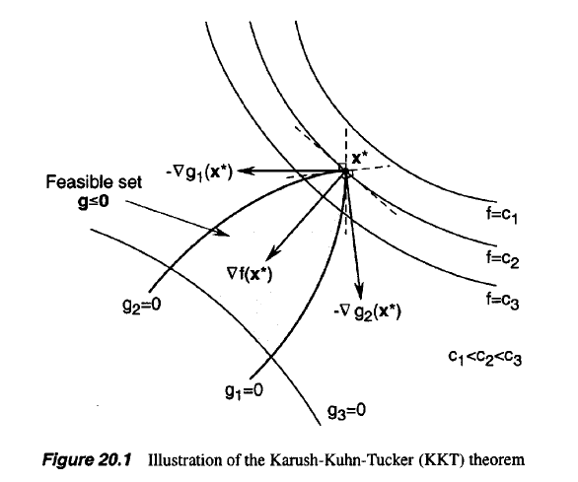
KKT条件
证明

Slide 8

KKT条件
应用
$μ^{∗}≥0$
$Df\left(x^{∗}\right)+$ $λ^{∗⊺}Dh\left(x^{∗}\right)+$ $μ^{∗⊺}$ $Dg\left(x^{∗}\right)=0^{⊺}$
$μ^{∗⊺}g\left(x^{∗}\right)=0$
$h\left(x^{∗}\right)=0$
$g\left(x^{∗}\right)≤0$

Slide 9
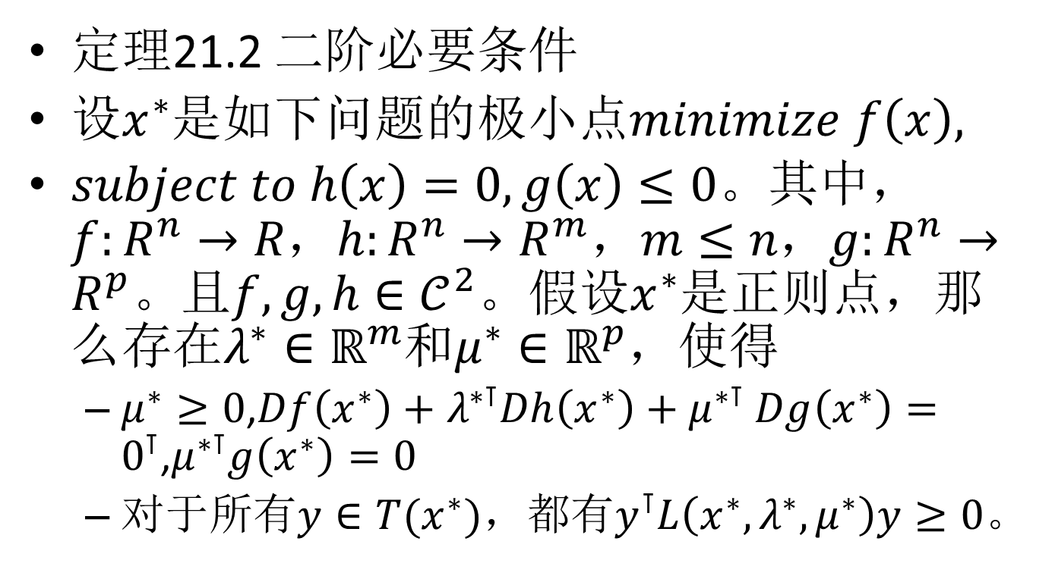
二阶条件
定理21.2 二阶必要条件
设$x^{∗}$是如下问题的极小点$minimize f\left(x\right),$
$subject to h\left(x\right)=0, g\left(x\right)≤0。$其中， $f:R^{n}→R，h:R^{n}→R^{m}，m≤n，g:R^{n}→R^{p}。$且$f,g,h∈𝒞^{2}$。假设$x^{∗}$是正则点，那么存在$λ^{∗}∈ℝ^{m}$和$μ^{∗}∈ℝ^{p}$，使得
$μ^{∗}≥0$,$Df\left(x^{∗}\right)+$ $λ^{∗⊺}Dh\left(x^{∗}\right)+$ $μ^{∗⊺}$ $Dg\left(x^{∗}\right)=0^{⊺}$,$μ^{∗⊺}g\left(x^{∗}\right)=0$
对于所有$y∈T(x^{∗})$，都有$y^{⊺}L\left(x^{∗},λ^{∗},μ^{∗}\right)y≥0$。

Slide 10
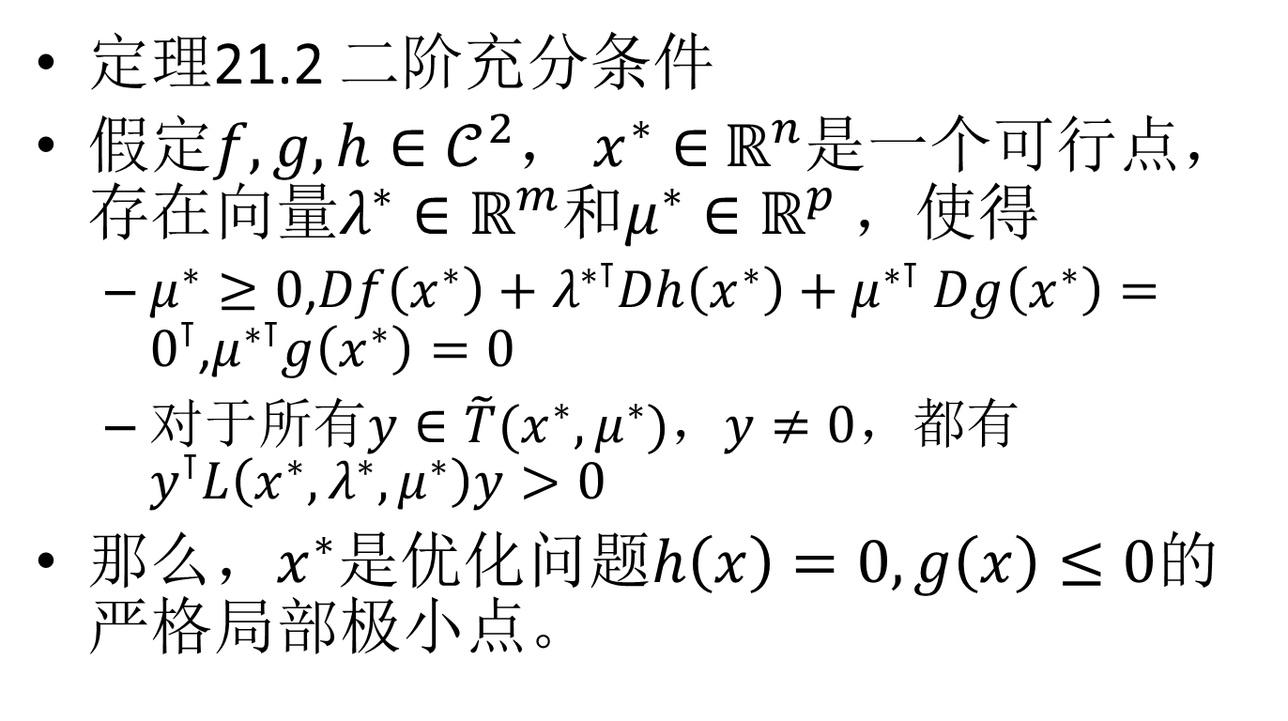
二阶条件
定理21.2 二阶充分条件
假定$f,g,h∈𝒞^{2}$， $x^{∗}∈$ $ℝ^{n}$是一个可行点，存在向量$λ^{∗}∈ℝ^{m}$和$μ^{∗}∈ℝ^{p}$，使得
$μ^{∗}≥0$,$Df\left(x^{∗}\right)+$ $λ^{∗⊺}Dh\left(x^{∗}\right)+$ $μ^{∗⊺}$ $Dg\left(x^{∗}\right)=0^{⊺}$,$μ^{∗⊺}g\left(x^{∗}\right)=0$
对于所有$y∈\tilde{T}(x^{∗},μ^{∗})$，$y≠0$，都有$y^{⊺}L\left(x^{∗},λ^{∗},μ^{∗}\right)y>0$
那么$，x^{∗}$是优化问题$h\left(x\right)=0, g\left(x\right)≤0$的严格局部极小点。

Slide 11
凸优化问题
引言
目标函数是凸函数，约束集是凸集的优化问题，称为凸优化问题。

Slide 12
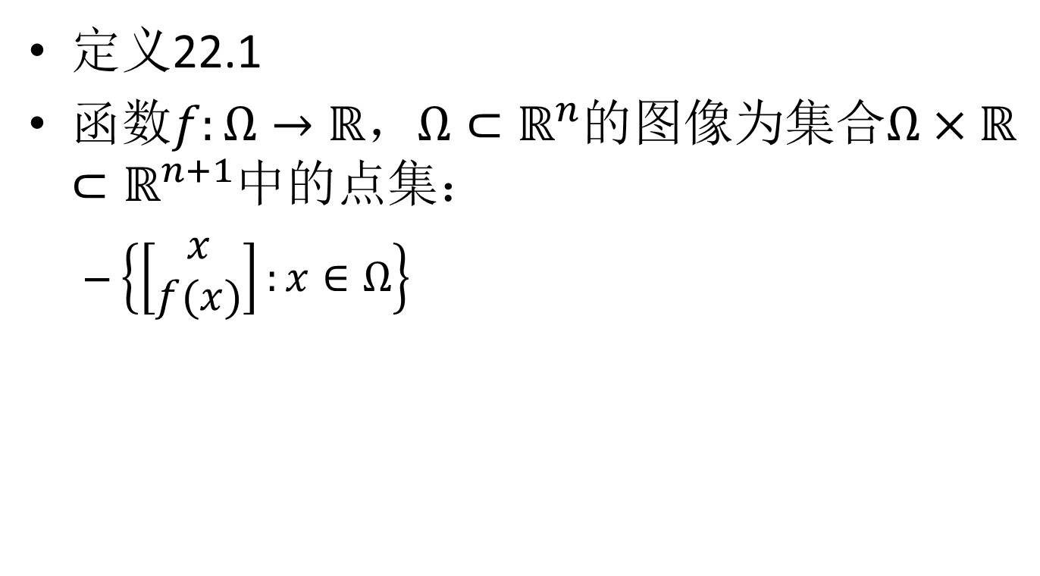
凸函数
定义22.1
函数$f:Ω→ℝ$，$Ω⊂ℝ^{n}$的图像为集合$Ω×ℝ$ $⊂ℝ^{n+1}$中的点集：
$\left\{\left[\begin{matrix}x \\ f(x)\end{matrix}\right]:x∈Ω\right\}$

Slide 13
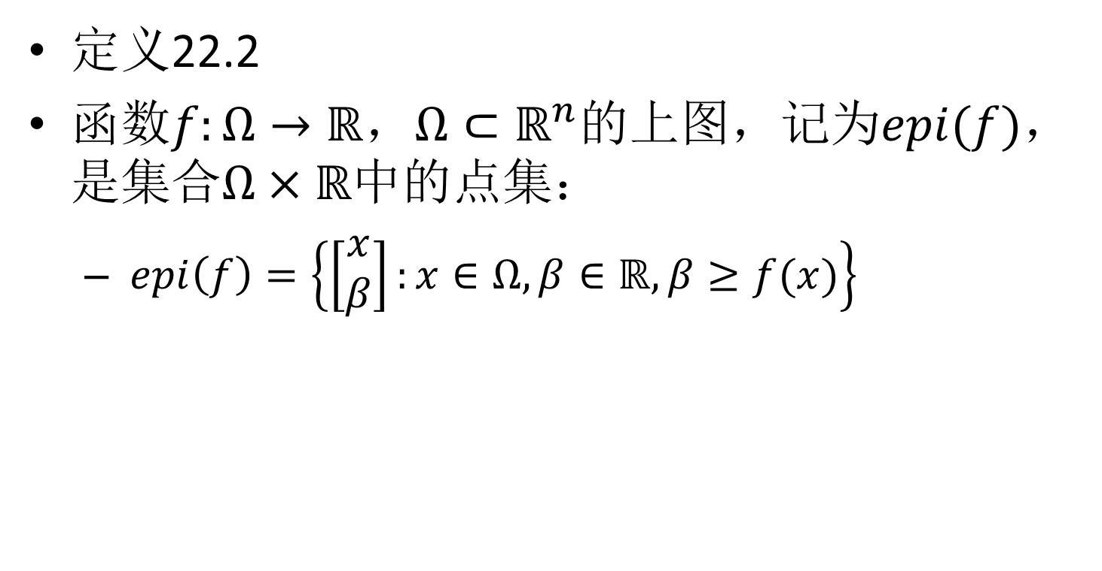
凸函数
定义22.2
函数$f:Ω→ℝ$，$Ω⊂ℝ^{n}$的上图，记为$epi(f)$，是集合$Ω×ℝ$中的点集：
$epi\left(f\right)=\left\{\left[\begin{matrix}x \\ β\end{matrix}\right]:x∈Ω,β∈ℝ,β≥f(x)\right\}$

Slide 14
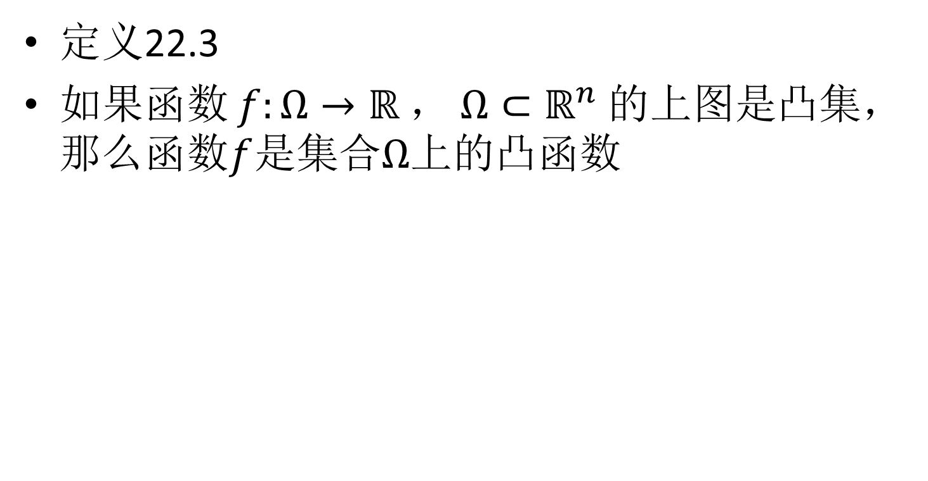
凸函数
定义22.3
如果函数$f:Ω→ℝ$，$Ω⊂ℝ^{n}$的上图是凸集，那么函数$f$是集合$Ω$上的凸函数

Slide 15

凸函数
定理22.1
如果函数$f:Ω→ℝ，Ω⊂ℝ^{n}$是集合$Ω$上的凸函数，那么$Ω$是凸集。

Slide 16
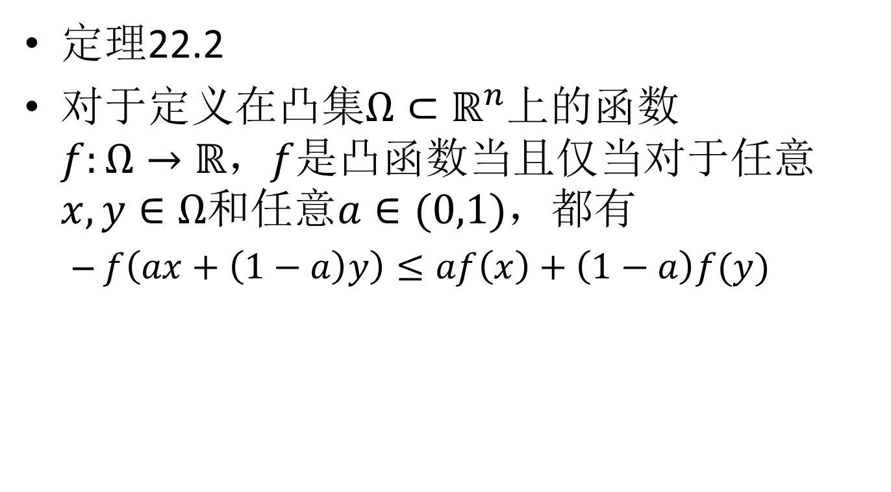
凸函数
定理22.2
对于定义在凸集$Ω⊂ℝ^{n}$上的函数$f:Ω→ℝ，f$是凸函数当且仅当对于任意$x,y∈Ω$和任意$a∈(0,1)$，都有
$f\left(ax+\left(1−a\right)y\right)≤af\left(x\right)+\left(1−a\right)f(y)$

Slide 17

凸函数
定理22.3
假设函数$f,f_{1},f_{2}$都是凸函数，那么对于$∀a≥0$，函数$af$也是凸函数；$f_{1}+f_{2}$也是凸函数。

Slide 18
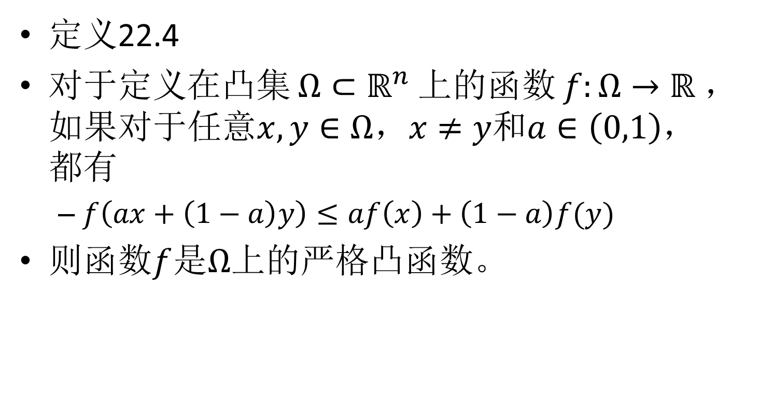
凸函数
定义22.4
对于定义在凸集$Ω⊂ℝ^{n}$上的函数$f:Ω→ℝ$，如果对于任意$x,y∈Ω，x≠y$和$a∈\left(0,1\right)$，都有
$f\left(ax+\left(1−a\right)y\right)≤af\left(x\right)+\left(1−a\right)f(y)$
则函数$f$是$Ω$上的严格凸函数。

Slide 19
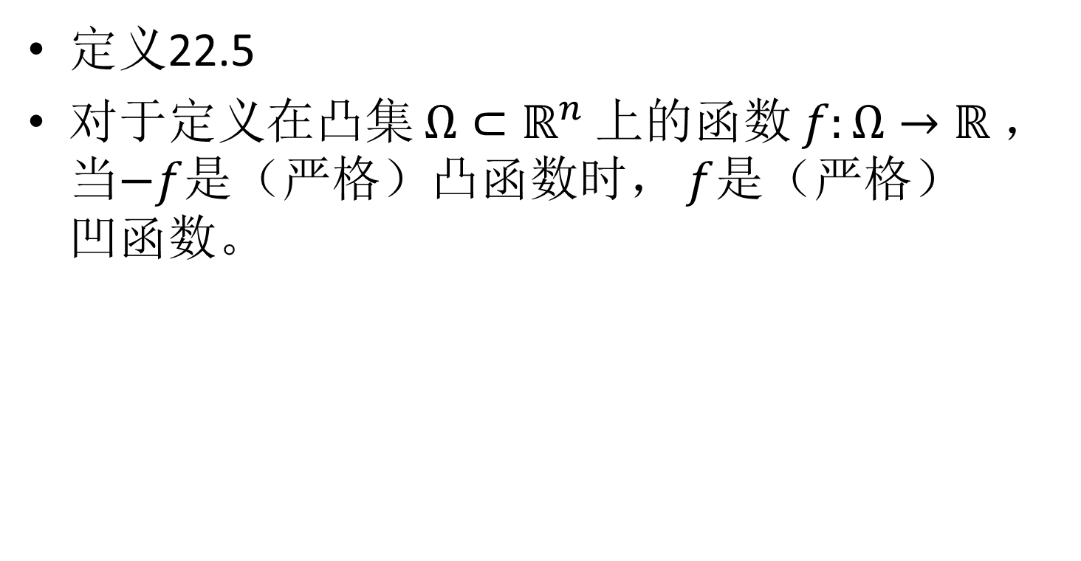
凸函数
定义22.5
对于定义在凸集$Ω⊂ℝ^{n}$上的函数$f:Ω→ℝ$，当$−f$是（严格）凸函数时， $f$是（严格）凹函数。

Slide 20
大数据挖掘实验室本科考研
清华大学（1人）
中科院计算技术研究所（1人）
天津大学（2人）
华北计算技术研究所（1人）
北京邮电大学（1人）
东北大学（1人）
中国航天771所（西安） （1人）

